Slide 1



CoolBet
Команда:
Сергей свистунов
Андрей Николаев
Михаил Скородумов
Илья Зиновкин
Анастасия Смолянинова

Slide 2
Введение
Цель проекта
Создание сервиса ставок на события
Обеспечить удобный и безопасный интерфейс для пользователей.
Обеспечить возможность администраторам управлять событиями и ставками.
Заинтересованные стороны
Пользователи, которые хотят делать ставки на события
Администраторы, управляющие системой и событиями
Разработчики, создающие и поддерживающие платформу
Тестировщики, обеспечивающие качество и надежность системы

Slide 3

Цели проекта
Создание надежной и масштабируемой системы ставок
Разработка платформы, способной обрабатывать большое количество пользователей и ставок одновременно
Обеспечение высокой доступности и быстродействия системы для пользователей

Slide 4
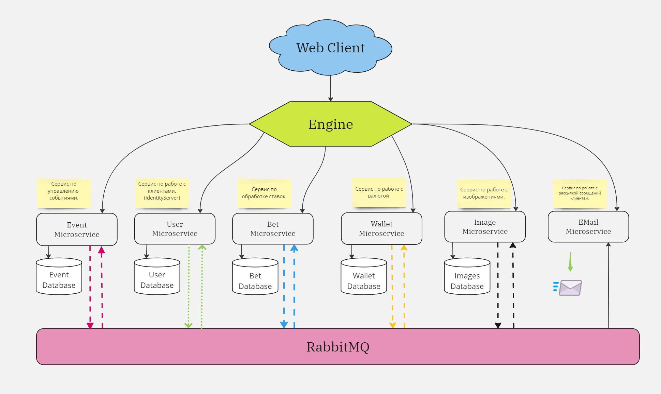
Архитектура системы
Архитектура нашей системы планируется как микросервисная. Это позволит каждую службу разрабатывать, обновлять, развертывать и масштабировать отдельно от остальных

Slide 5
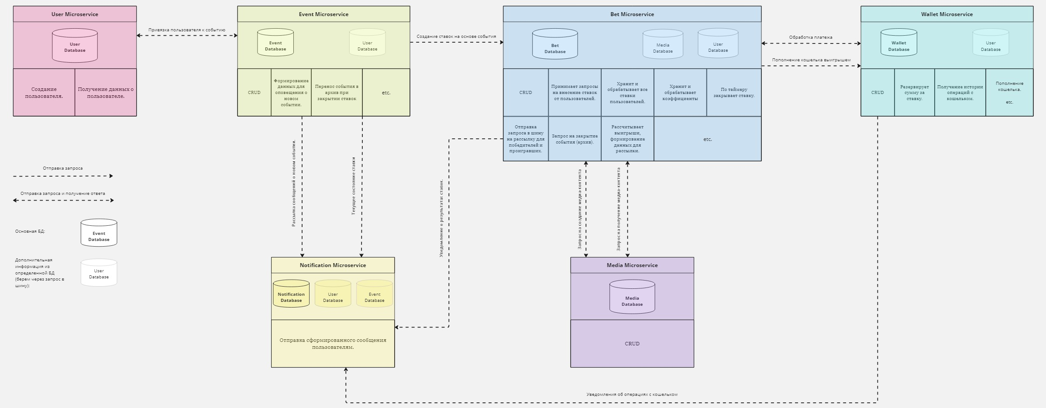
Подробная схема по взаимодействию микросервисов (дополняется)

Slide 6
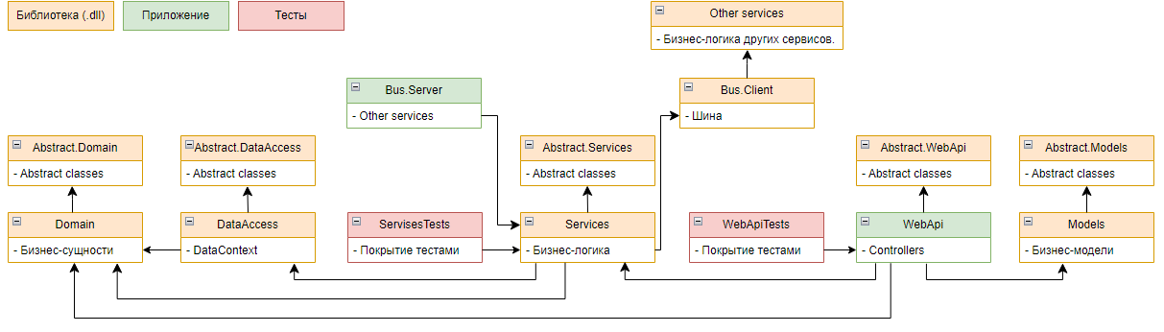
Внутренняя структура микросервиса

Slide 7
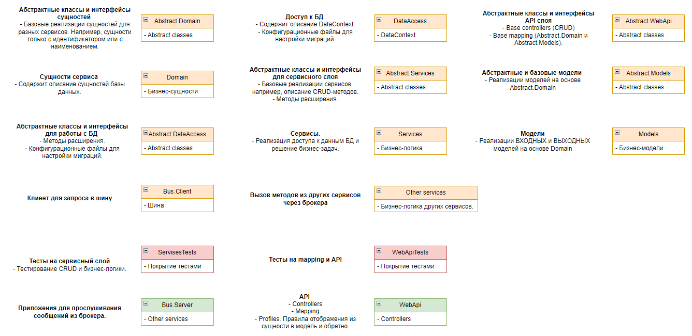
Компоненты архитектуры микросервиса

Slide 8
Технологии
ASP.NET Core 8
Entity Framework
React
SQL Server
xUnit
Docker, Docker Compose
Swagger
Serilog
MediatR
Redis
RabbitMQ

Slide 9


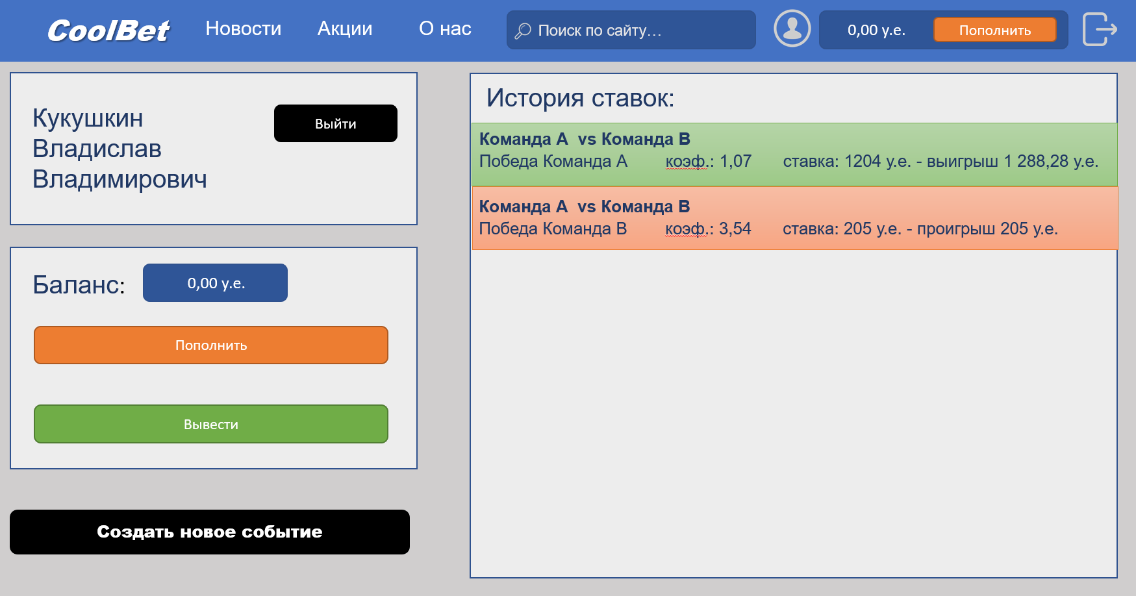
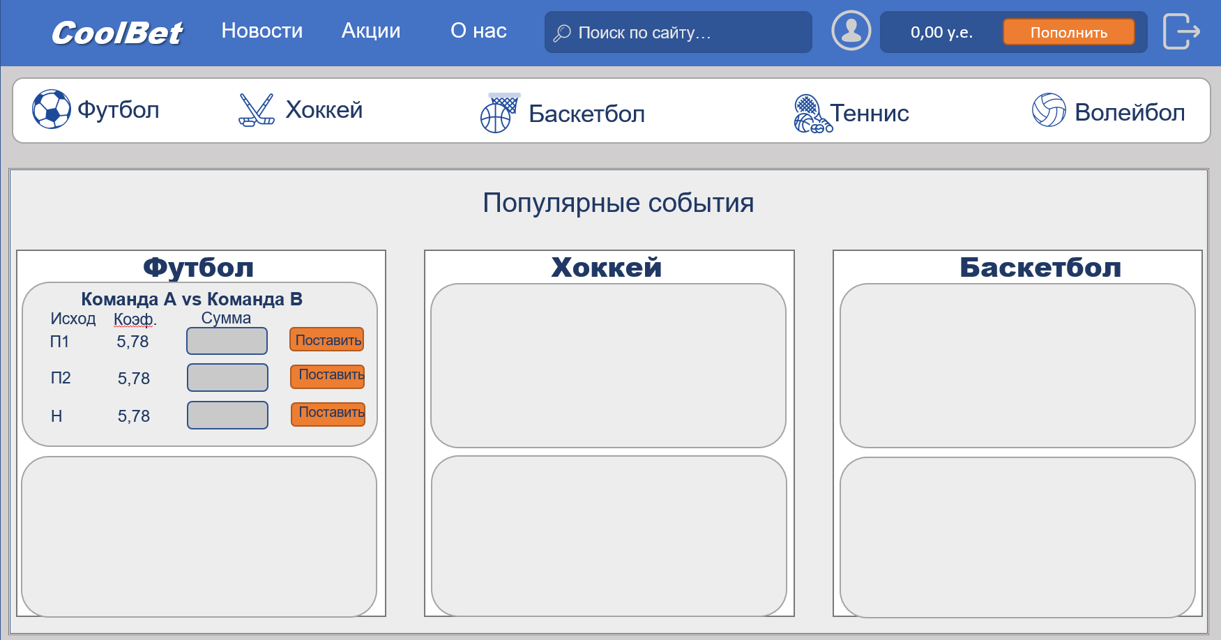
Пользовательский интерфейс
Создание удобного интерфейса и безопасного интерфейс для пользователей, чтобы обеспечить пользователям простоту и интуитивность взаимодействия с приложением. Это повысит удовлетворенность пользователей.

Slide 10
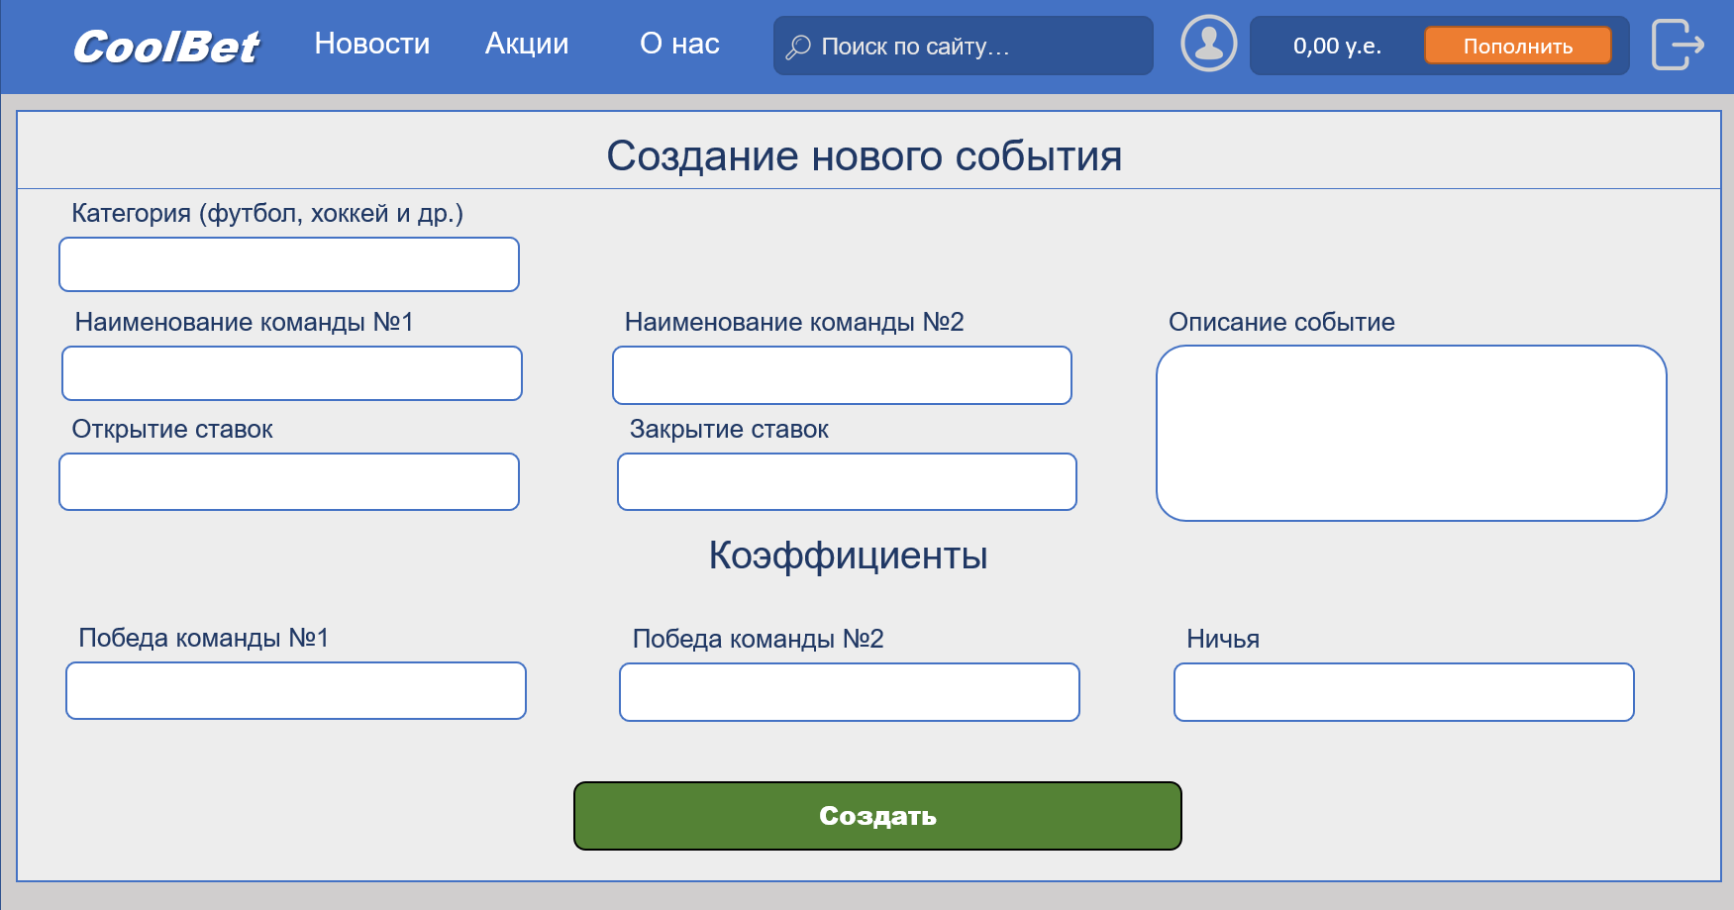
Администраторская панель
Создание администраторской панели для управления событиями и пользователями

Slide 11
Функциональные требования
Пользователи должны иметь возможность регистрироваться и входить в систему.
Администраторы должны иметь возможность создавать, редактировать и удалять события.
Пользователи должны иметь возможность делать ставки на доступные события.
Пользователи должны иметь доступ к истории своих ставок и результатам.
Внутренняя валюта (УЕ):
Система должна использовать внутреннюю валюту, условную единицу - "УЕ".
Должна быть возможность обновлять счета пользователей, когда они приобретают УЕ.
У пользователей должна быть возможность заказать конвертацию и вывод УЕ во вне.

Slide 12
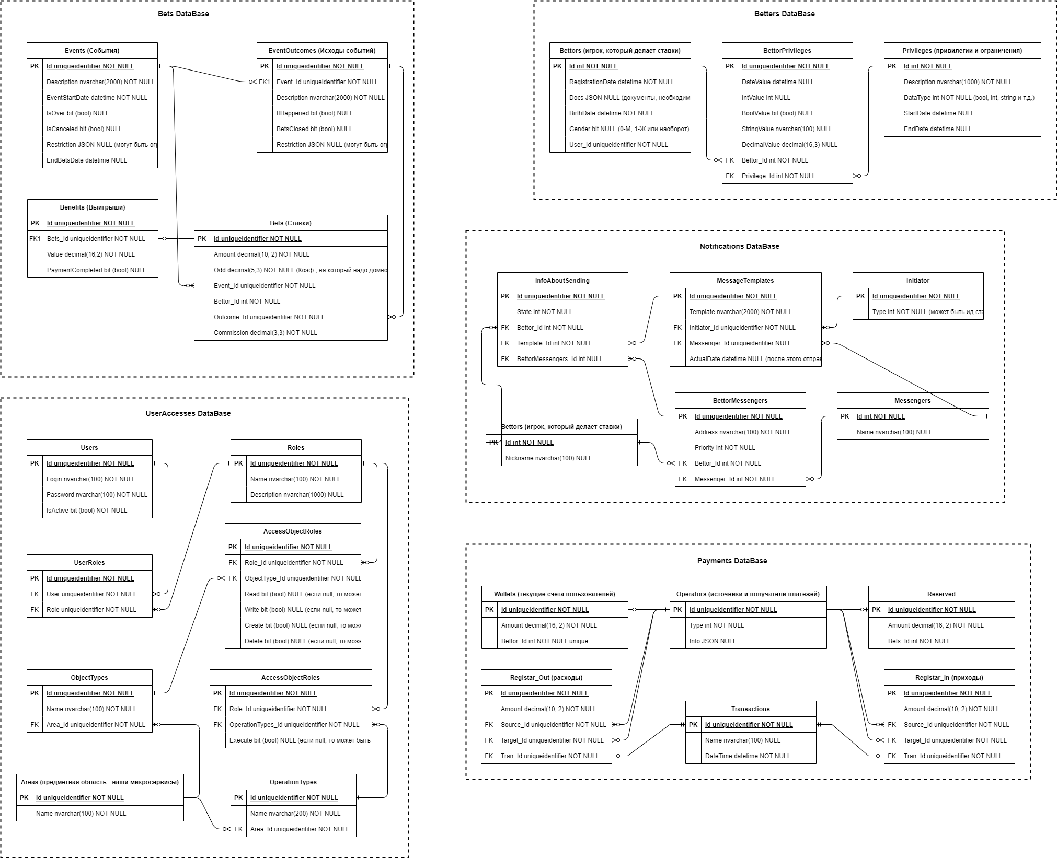
База данных

Slide 13
Тестирование
Стратегия тестирования: Подход к тестированию включает юнит-тесты, интеграционные тесты и тесты интерфейса.
Тест-кейсы: Спецификации для тестирования функциональности регистрации, ставок и управления событиями и др. userStory.

Slide 14
Пользовательские истории
Регистрация и аутентификация:
Как пользователь, я хочу регистрироваться на сайте, чтобы получить доступ к функционалу ставок.
Как пользователь, я хочу восстанавливать пароль, чтобы получить доступ к моему аккаунту в случае его утери.
Как пользователь, я хочу входить в систему с использованием двухфакторной аутентификации для повышения безопасности моего аккаунта.
События и ставки:
Как пользователь, я хочу просматривать список доступных событий, чтобы выбирать, на что ставить.
Как пользователь, я хочу получать подробную информацию о каждом событии, чтобы делать информированные ставки.
Как пользователь, я хочу делать одиночные ставки, чтобы поставить деньги на один из исходов события.
Как пользователь, я хочу иметь возможность отменять свою ставку до начала события, если я передумал.
Профиль пользователя:
Как пользователь, я хочу просматривать и редактировать информацию своего профиля, чтобы поддерживать актуальность данных.
Как пользователь, я хочу просматривать историю своих ставок, чтобы анализировать свои прошлые решения.

Slide 15
CoolBet
СПАСИБО!

